Slide 1
Como funciona a análise
Análise e monitorização digital

Slide 2
"Analítica pré-histórica"
Como é que as empresas recolhiam informações sobre os consumidores antes do advento da Internet e da Web?
Pesquisa de marketing
Transações de clientes
Notes:
Antes do advento da Internet e da Web, as empresas recolhiam informações sobre os consumidores através de vários métodos. Eis algumas técnicas comuns utilizadas:
Inquéritos e questionários: As empresas realizaram inquéritos e distribuíram questionários para recolher informações sobre as preferências, hábitos de compra e dados demográficos dos consumidores. Estes inquéritos eram frequentemente realizados por correio, chamadas telefónicas ou entrevistas presenciais.
Estudos de mercado: As empresas contrataram empresas de estudos de mercado para efetuar estudos e recolher dados sobre o comportamento dos consumidores, as tendências do mercado e as preferências dos produtos. Estes estudos envolviam frequentemente grupos de discussão, entrevistas e investigação observacional.
Dados de compra: As empresas recolheram informações através de sistemas de ponto de venda, onde foram registados os dados de compra dos clientes. Estes dados incluíam os produtos comprados, os montantes das transacções e a frequência das compras. Os programas de fidelização também eram utilizados para registar as compras e as preferências dos clientes.
Registos públicos e diretórios: As empresas acederam a registos públicos, tais como dados de recenseamento, registos de propriedade e diretórios profissionais, para recolher informações demográficas sobre os consumidores. Isto ajudou-as a compreender o público-alvo e a adaptar as suas estratégias de marketing em conformidade.
Campanhas de correio direto: As campanhas de publicidade endereçada envolviam o envio de materiais promocionais, catálogos e inquéritos diretamente para as caixas de correio dos consumidores. As empresas utilizavam as respostas recebidas para recolher dados e compreender melhor os seus clientes.
Observações de lojas de retalho: As empresas observaram o comportamento e as preferências dos consumidores através do acompanhamento físico dos clientes nas lojas de retalho. Isto implicava seguir os movimentos dos clientes, registar as interacções com os produtos e analisar as decisões de compra.
Feedback dos clientes: As empresas encorajaram os clientes a darem a sua opinião através de caixas de sugestões, linhas diretas de serviço ao cliente ou cartões de comentários. Este feedback forneceu informações valiosas sobre a satisfação dos consumidores, reclamações e sugestões de melhoria.
Fontes de dados de terceiros: As empresas colaboraram com corretores de dados e outras fontes de terceiros para aceder a informações como listas de endereços, assinaturas de revistas e registos públicos. Estas fontes forneceram dados adicionais sobre os consumidores para esforços de marketing direcionados.
As transacções dos clientes eram uma fonte de informação essencial para as empresas antes da Internet e da Web. Eis como as empresas recolhiam informações relacionadas com as transacções dos clientes:
Sistemas de ponto de venda: As lojas de retalho e as empresas utilizavam sistemas de ponto de venda (POS) para registar as transacções dos clientes. Estes sistemas registavam pormenores como os artigos comprados, as quantidades, os preços e as datas e horas das transações. Estes dados forneciam informações sobre os padrões de compra dos clientes, produtos populares e tendências de vendas.
Recibos e faturas: As empresas emitiam recibos e faturas aos clientes pelas suas compras. Estes documentos continham informações sobre os produtos ou serviços adquiridos, preços e, por vezes, pormenores sobre o cliente. Ao analisar estes documentos, as empresas podiam recolher dados relacionados com as transacções e monitorizar as preferências dos clientes.
Programas de fidelização: Muitas empresas implementaram programas de fidelização em que os clientes se podiam inscrever e receber um identificador único, como um cartão ou número de membro. Os clientes apresentavam estes identificadores durante as transacções, permitindo às empresas associar as compras a indivíduos específicos. Isto permitiu às empresas seguir o comportamento de compra individual, oferecer promoções personalizadas e analisar os hábitos de consumo dos clientes.
Registos manuais: Antes da era digital, as empresas mantinham registos manuais das transacções dos clientes. Utilizavam livros de registo, diários de bordo ou sistemas informáticos sem ligação à Internet para registar manualmente os dados de vendas. Estes registos incluíam detalhes como os nomes dos clientes, os artigos comprados e os montantes das transacções. Embora este método consumisse mais tempo e fosse propenso a erros humanos, servia como uma fonte valiosa de informações sobre transacções.
Pagamentos com cartões de crédito e cheques: Quando os clientes faziam compras com cartões de crédito ou cheques, as empresas tinham acesso aos dados da transação através de sistemas de processamento de pagamentos. Estes sistemas registavam o método de pagamento, os detalhes do cartão ou do cheque, os montantes da transação e, por vezes, informações sobre o cliente. Estas informações ajudavam as empresas a analisar as tendências de pagamento e a compreender melhor as preferências dos clientes.
Serviços de subscrição e de adesão: As empresas que oferecem serviços baseados em subscrição ou adesão mantiveram registos das subscrições, renovações e cancelamentos dos clientes. Estes dados forneciam informações sobre a fidelidade dos clientes, as taxas de retenção e as preferências de subscrição.
Ao analisar os dados das transacções dos clientes, as empresas podem identificar produtos populares, compreender o comportamento dos consumidores, aperfeiçoar a gestão de stocks e adaptar as suas estratégias de marketing e vendas a segmentos específicos de clientes.

Slide 3
"Analítica pré-histórica"
Comparar os recursos que eram necessários antes e os recursos que são necessários agora
Comparar o momento, a qualidade e a quantidade de informação disponível para as organizações tomarem decisões
Notes:
Antes do advento da Internet e da Web, a recolha de informações sobre os consumidores exigia recursos diferentes dos da atual era digital. Eis uma comparação dos recursos necessários nessa altura e atualmente:
Antes da Internet e da Web:
Infraestrutura física: As empresas necessitavam de infra-estruturas físicas, como lojas de retalho, escritórios, centros de atendimento telefónico e instalações de armazenamento de dados, para realizar operações comerciais, armazenar dados de clientes e manter registos.
Comunicação em papel: Os inquéritos, questionários e formulários de feedback eram impressos em papel e distribuídos por correio ou presencialmente. Isto exigia recursos de impressão e envio, bem como a introdução manual de dados para processar as respostas.
Armazenamento e gestão manual de dados: Os dados recolhidos de várias fontes, tais como transacções e inquéritos, eram normalmente armazenados manualmente em livros de registo, diários de bordo e armários de arquivo. A gestão e a recuperação destes dados implicavam esforço físico e espaço.
Empresas de pesquisa de mercado: A realização de estudos de mercado abrangentes exigia frequentemente a subcontratação de empresas especializadas em estudos de mercado, o que implicava custos e coordenação adicionais.
Análise manual de dados: A análise dos dados dos consumidores envolveu processamento manual, cálculos e análise estatística. Para o efeito, era necessário pessoal com formação, tempo e esforço significativos.
Alcance e velocidade limitados: A recolha de informações sobre os consumidores era mais lenta e de âmbito limitado devido à natureza física da recolha de dados e da comunicação. Muitas vezes, a recolha e o processamento de dados demoravam mais tempo, o que resultava em conhecimentos atrasados.
Agora, com a Internet e a Web:
Infraestrutura digital: As empresas necessitam de infra-estruturas digitais, tais como sítios Web, plataformas em linha e armazenamento em nuvem, para realizar negócios, recolher e armazenar dados dos consumidores e comunicar com os clientes.
Inquéritos e formulários em linha: Os inquéritos e questionários podem ser criados e distribuídos em linha, reduzindo a necessidade de impressão física e de introdução manual de dados. As respostas são automaticamente recolhidas e armazenadas digitalmente.
Armazenamento e gestão de dados digitais: Os dados dos consumidores podem ser armazenados digitalmente, eliminando a necessidade de espaço físico de armazenamento e permitindo uma gestão, recuperação e análise mais fáceis dos dados.
Ferramentas de análise de dados: Estão disponíveis ferramentas e software de análise de dados avançados para um processamento, análise e visualização eficientes dos dados dos consumidores. Estas ferramentas fornecem informações mais rápidas e precisas, permitindo a tomada de decisões com base em dados.
Estudos de mercado em linha: As empresas podem realizar estudos de mercado em linha utilizando plataformas digitais, atingindo um público mais vasto e recolhendo dados de forma mais rápida e económica.
Automação e IA: As tecnologias de automação e inteligência artificial permitem a recolha automatizada de dados, a análise e os esforços de marketing personalizados. Os algoritmos de aprendizagem automática podem processar grandes volumes de dados e fornecer informações direcionadas.
Alcance global e percepções em tempo real: Com o alcance global da Internet, as empresas podem recolher dados de consumidores de todo o mundo e receber informações em tempo real, permitindo uma resposta mais rápida às tendências do mercado e às exigências dos consumidores.
De um modo geral, os recursos necessários na era digital estão mais centrados nas infra-estruturas digitais, nas ferramentas em linha e nas tecnologias baseadas em dados, permitindo processos de recolha de dados, de análise e de tomada de decisões mais rápidos, mais eficientes e mais amplos, em comparação com os métodos físicos e manuais do passado.
Ao comparar o tempo, a qualidade e a quantidade de informação disponível para as organizações tomarem decisões, existem diferenças significativas entre a era pré-digital e a atual era digital:
Calendário: Antes da Internet e da Web:
O ritmo de recolha e tratamento da informação era relativamente lento. As empresas baseavam-se em métodos físicos de recolha de dados, tais como inquéritos, manutenção de registos manuais e estudos de mercado realizados durante longos períodos.
O tempo necessário para distribuir os inquéritos, receber as respostas, processar manualmente os dados e efetuar a análise resultou muitas vezes em atrasos na obtenção de informações.
A tomada de decisões baseava-se em dados históricos e era difícil obter informações em tempo real.
Agora, com a Internet e a Web:
A informação pode ser recolhida, partilhada e acedida em tempo real. As empresas podem recolher dados rapidamente através de inquéritos em linha, monitorização das redes sociais e análises em tempo real.
As informações em tempo real permitem que as organizações tomem decisões mais rápidas, respondam prontamente às tendências do mercado e adaptem as suas estratégias de forma dinâmica.
Qualidade: Antes da Internet e da Web:
A qualidade dos dados dependia da introdução manual de dados, o que implicava o risco de erro humano.
Os métodos de recolha de dados, como os inquéritos e os questionários, foram limitados pela exatidão dos inquiridos, pelos enviesamentos de memória e pelos erros de interpretação.
Os estudos de mercado forneceram informações valiosas, mas a qualidade dos dados dependia da metodologia, da dimensão da amostra e da experiência do investigador.
Agora, com a Internet e a Web:
As tecnologias avançadas de recolha de dados e os sistemas automatizados reduzem as possibilidades de erro humano na introdução de dados.
As ferramentas de análise em tempo real e os algoritmos de aprendizagem automática podem processar grandes volumes de dados, descobrir padrões e fornecer informações precisas.
As empresas têm acesso a uma grande variedade de fontes de dados, incluindo interacções em linha com os clientes, conversas nas redes sociais e pegadas digitais, o que contribui para uma informação mais rica e abrangente.
Quantidade: Antes da Internet e da Web:
A quantidade de informação disponível foi limitada devido aos condicionalismos dos métodos físicos de recolha de dados.
Os estudos de investigação de mercado tinham dimensões de amostra baseadas em considerações orçamentais e logísticas.
As reações dos clientes foram obtidas principalmente através de interações diretas ou de taxas de resposta limitadas aos inquéritos.
Agora, com a Internet e a Web:
A quantidade de dados disponíveis para as organizações aumentou exponencialmente.
As interacções digitais, as plataformas de redes sociais, as transacções em linha e os dispositivos IoT geram grandes quantidades de dados.
As tecnologias de Big Data permitem às organizações recolher, armazenar e analisar grandes conjuntos de dados, proporcionando uma compreensão mais profunda do comportamento dos consumidores e das tendências do mercado.
Em resumo, a era digital revolucionou o tempo, a qualidade e a quantidade de informação disponível para as organizações tomarem decisões. Os dados em tempo real, a análise avançada e uma grande quantidade de fontes de dados diversificadas permitem uma perceção mais rápida, uma maior qualidade dos dados e conjuntos de dados mais extensos, permitindo que as organizações tomem decisões mais informadas e atempadas.

Slide 4
Objetivos de aprendizagem
Descrever como funciona a análise de sites

Slide 5
Tópico
Como é que os sítios Web recolhem informações

Slide 6
"Sem dados, não passamos de mais uma pessoa com uma opinião"
W. Edwards Deming
Notes:
A citação "Sem dados, não passas de mais uma pessoa com uma opinião" sublinha a importância de utilizar dados e provas para apoiar argumentos e decisões, em vez de se basear apenas em crenças pessoais ou opiniões subjetivas. Aqui está uma explicação da citação:
Os dados como base para decisões informadas: Os dados fornecem informações fatuais que podem apoiar e validar argumentos ou decisões. Trazem objetividade e fiabilidade ao processo de tomada de decisões, uma vez que se baseiam em provas e não em preconceitos ou suposições pessoais.
Tomada de decisões com base em dados: Tomar decisões com base em dados ajuda a reduzir o potencial de erros, preconceitos e conjeturas. Ao analisar dados relevantes, as organizações podem identificar padrões, tendências e correlações, permitindo-lhes fazer previsões mais exatas e escolhas informadas.
Aumentar a credibilidade: Os dados acrescentam credibilidade aos argumentos e decisões, demonstrando que são apoiados por provas empíricas. Quando se apresentam conclusões apoiadas em dados, é mais provável que os indivíduos sejam vistos como conhecedores e fiáveis, reforçando as suas posições.
Contestar opiniões subjetivas: Sem dados, as opiniões são subjetivas e podem ser influenciadas por preconceitos pessoais, experiências limitadas ou provas anedóticas. Os dados fornecem uma perspetiva mais objetiva e ajudam a contestar ou a aperfeiçoar opiniões que podem não estar de acordo com as provas disponíveis.
Impulsionar a inovação e a melhoria: Os dados permitem às organizações identificar áreas de melhoria, descobrir tendências emergentes e identificar novas oportunidades. Ao basear as decisões em conhecimentos orientados por dados, as organizações podem otimizar processos, melhorar produtos ou serviços e manter-se competitivas num cenário em rápida evolução.
No entanto, é de salientar que os dados devem ser interpretados e aplicados com cuidado. É importante ter em conta a qualidade dos dados, potenciais enviesamentos e o contexto em que foram recolhidos. Os dados devem ser analisados de forma crítica e em conjunto com outros fatores, como a experiência no domínio e as percepções qualitativas, para tomar decisões bem fundamentadas.

Slide 7
Tópico 1
Como é que os sítios Web recolhem informações

Slide 8
Como é que os sítios Web
recolhem informações
As quatro principais fontes de dados para a análise da Web são as seguintes
Pedidos de protocolo de transferência de hipertexto (HTTP) (através de fragmentos de código javascript ou cookies)
Dados do servidor que não fazem parte do pedido HTTP
Dados de aplicações de sítios Web, como JavaScript ou plug-ins de pré-processador de hipertexto (PHP)
Dados de terceiros ou externos provenientes de software e aplicações associados, como o marketing por correio eletrónico ou as plataformas de redes sociais
Notes:
Os Web sites recolhem informações de várias fontes, tais como entradas do utilizador, cookies e registos do servidor, para proporcionar uma experiência personalizada e acompanhar o comportamento do utilizador. Enquanto profissional de marketing digital, é importante compreender os métodos utilizados para recolher estas informações.
Um método comum é através da introdução de dados pelo utilizador, como formulários e inquéritos, que permitem aos sítios Web recolher informações diretamente dos utilizadores. Estas informações podem ser utilizadas para adaptar a experiência do utilizador, personalizar os esforços de marketing e melhorar a funcionalidade do sítio Web.
Outro método é através da utilização de cookies, pequenos ficheiros de texto armazenados nos dispositivos dos utilizadores que acompanham a sua atividade no sítio Web. Os cookies podem ser utilizados para recordar as preferências do utilizador, armazenar informações de início de sessão e seguir o comportamento do utilizador para fins de análise e publicidade.
Além disso, os sítios Web recolhem informações a partir dos registos do servidor, que registam informações sobre os pedidos de cada utilizador, tais como o seu endereço IP, tipo de browser e página visitada. Estas informações são utilizadas para controlar o tráfego do sítio Web e melhorar o seu desempenho, bem como para fins de segurança, como a deteção de atividades maliciosas.
Por último, os sítios Web também podem recolher informações de fontes de terceiros, como plataformas de redes sociais e ferramentas de análise. Estas informações podem fornecer uma visão mais abrangente do utilizador, permitindo aos sítios Web personalizar a sua experiência e melhorar os esforços de marketing.
Em suma, os sítios Web recolhem informações de várias fontes, incluindo dados do utilizador, cookies, registos do servidor e fontes de terceiros. Como profissional de marketing digital, compreender os métodos utilizados para recolher informações é essencial para adaptar a experiência do utilizador, acompanhar o comportamento do utilizador e melhorar os esforços de marketing.

Slide 9
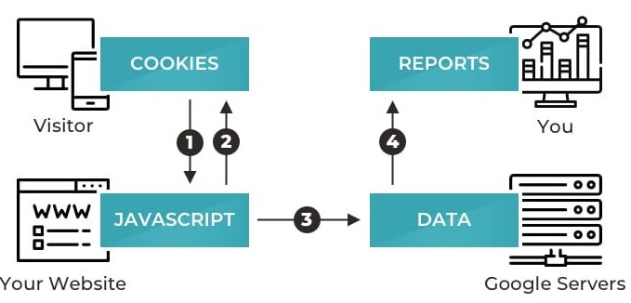
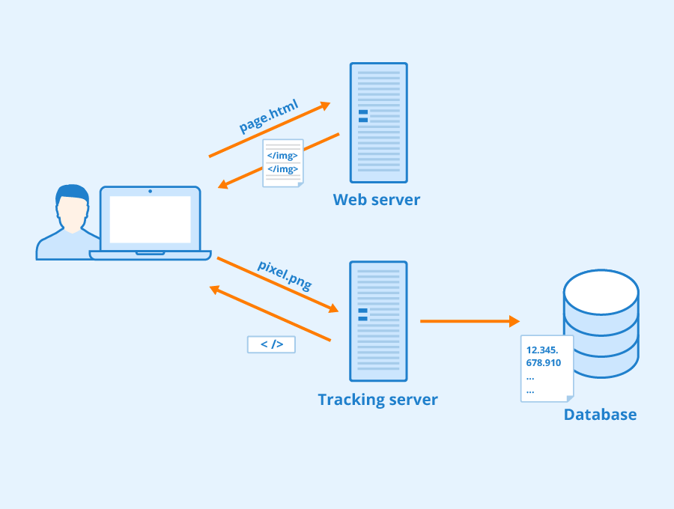
Como é que os sítios Web
recolhem informações
https://www.rawsoft.com/blog/how-does-google-analytics-work/
https://www.seobility.net/en/wiki/Tracking_Pixels

Slide 10
Atividade de avaliação
Assinala as afirmações que são verdadeiras:
Para saber como o sítio Web recolhe informações, é indispensável um conhecimento altamente técnico do processo
A análise de sítios Web utiliza apenas um método para registar dados
As ferramentas de análise de sítios Web inserem código JavaScript no texto HTML das páginas do sítio Web para poderem captar dados e armazená-los em tabelas de bases de dados

Slide 11
Atividade de consolidação

Slide 12
Atividade de consolidação
Que fatores podem levar a que a recolha de dados por ferramentas analíticas seja efetuada com erros?
Reunir-se com o seu grupo de trabalho
Cada membro do grupo efetua uma pesquisa para identificar os fatores que podem levar a erros na recolha de dados
Discutir com os colegas e elaborar uma lista com os principais fatores

Slide 13
Recapitulação dos objetivos de aprendizagem
Agora, pode descrever como funciona a
análise nos sítios Web?

Slide 14
Recapitulação da aprendizagem
Que grandes ideias retiraste do tema de hoje?
Descreva três coisas que aprendeu, duas coisas sobre as quais precisa de esclarecimentos e uma coisa que achou interessante.

Slide 15
Perguntas?

Slide 16
Próxima aula…
Métricas, KPI, etc.
Compreender o seu público

Slide 17
O material DEMS tem como objetivo melhorar as competências de marketing digital no ensino superior, respondendo às necessidades das empresas e organizações. É disponibilizado acesso a um vasto conjunto de diapositivos com atividades e trabalhos em sala de aula, bem como a instruções de utilização detalhadas para o professor. É livre de utilizar parte ou a totalidade do material disponível.
O material inclui conteúdos e números retirados da Internet, pelo que está sujeito a alterações. As fontes foram anunciadas de acordo com as regras de utilização livre. O material na sua totalidade pode ser visualizado e descarregado a partir de www.dems.pro. Todo o material é produzido para utilização livre e cofinanciado pelo programa Erasmus +.

